Slide 1
Chimie et couleur
Agrégation 2019

Slide 2
Synthèse de l’indigo
Réaction :
2-nitrobenzaldéhyde
acétone
ions hydroxyde
indigo
ions éthanoate
eau
Extraction : essorage sur Büchner

Slide 3
Synthèse de l’indigo
2.5 mL d’hydroxyde de sodium
0.50 g de 2-nitrobenzaldéhyde
5 mL d’acétone

Slide 4
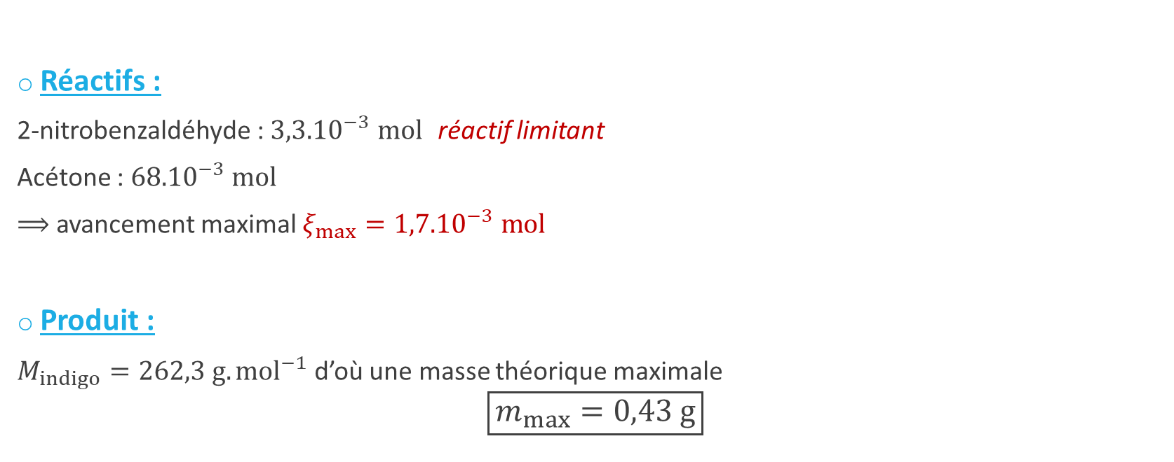
Rendement de la synthèse
Réactifs :
2-nitrobenzaldéhyde : ${3,3.10}^{−3} mol$ réactif limitant
Acétone : ${68.10}^{−3} mol$
$⟹$ avancement maximal $ξ_{max}={1,7.10}^{−3} mol$
Produit :
$M_{indigo}=262,3 g.mol^{−1}$ d’où une masse théorique maximale
$$\boxed{m_{max}=0,43 g}$$

Slide 5
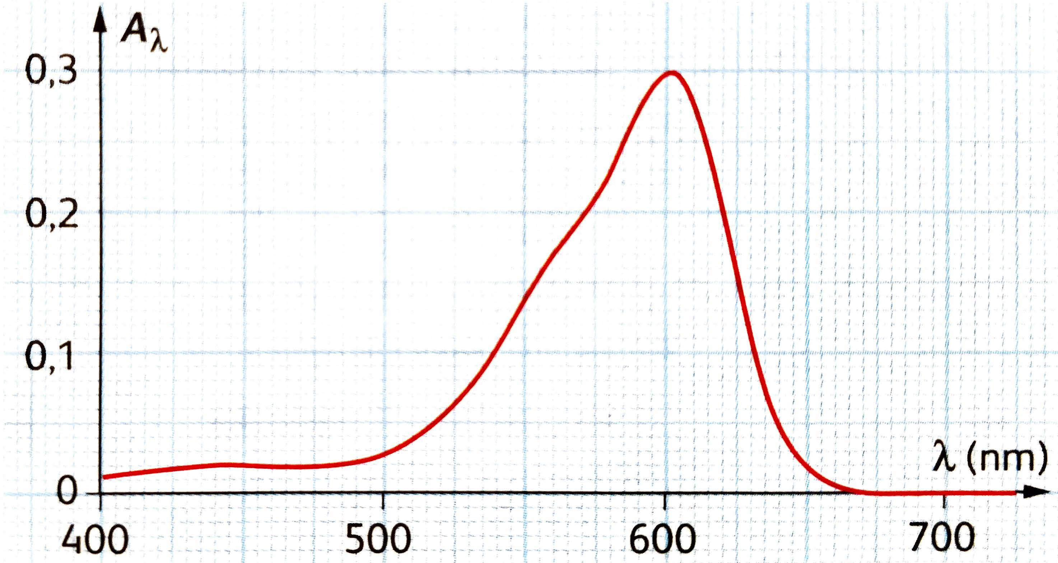
Spectre commercial de l’indigo

Slide 6
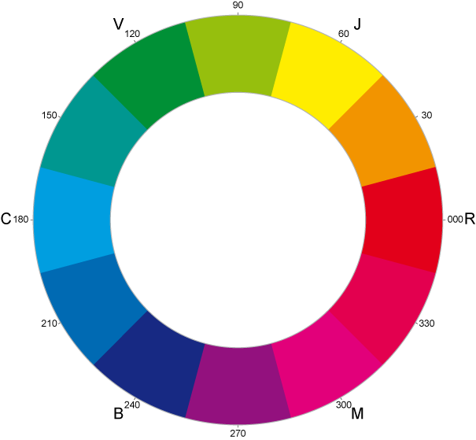
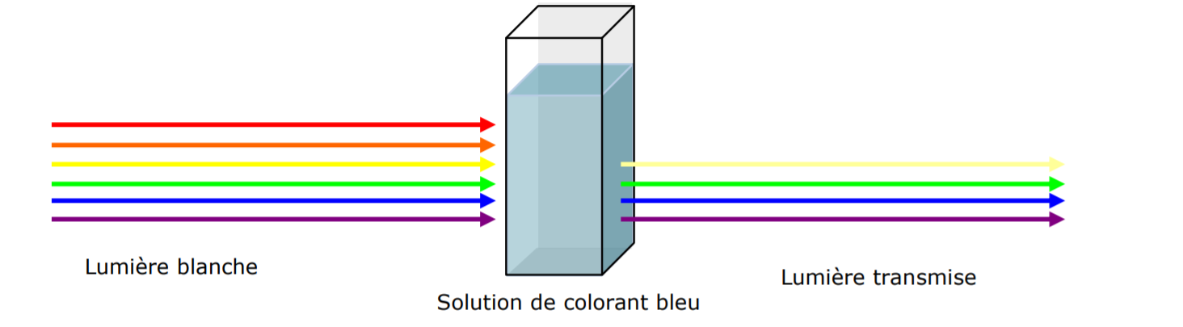
Spectrophotométrie

Slide 7
Dosage par étalonnage
Tube T₁
_{C = 2,0 µmol/L}
Tube T₂
_{C = 4,0 µmol/L}
Tube T₃
_{C = 6,0 µmol/L}
Tube T₄
_{C = 8,0 µmol/L}
Tube T
_{C = ?? µmol/L}

Slide 8
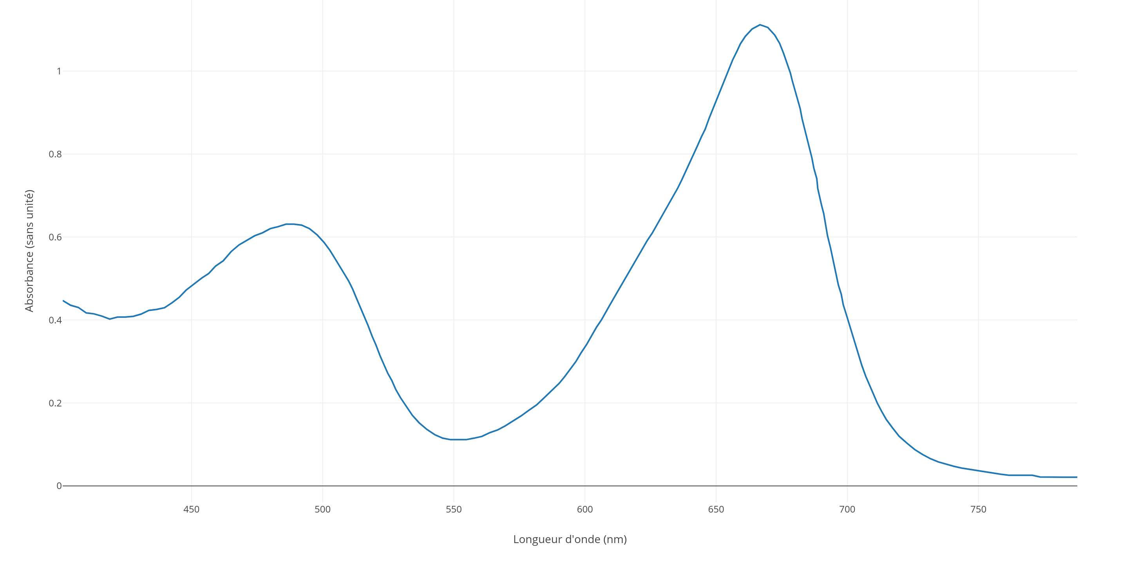
Spectre du sirop de menthe
Pic dû au bleu patenté
Pic dû à la tartrazine

Slide 9
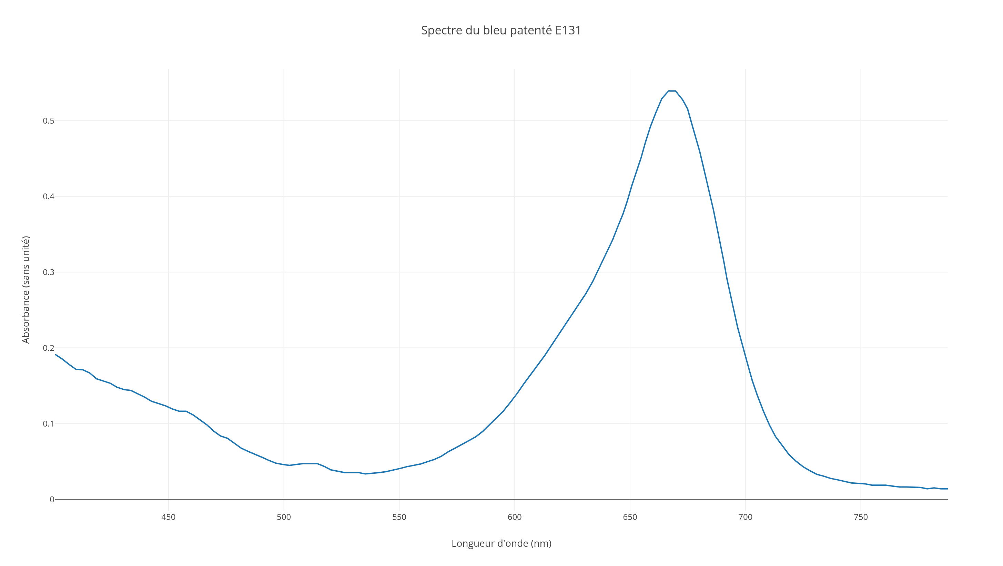
Spectre du bleu patenté E131

Slide 10
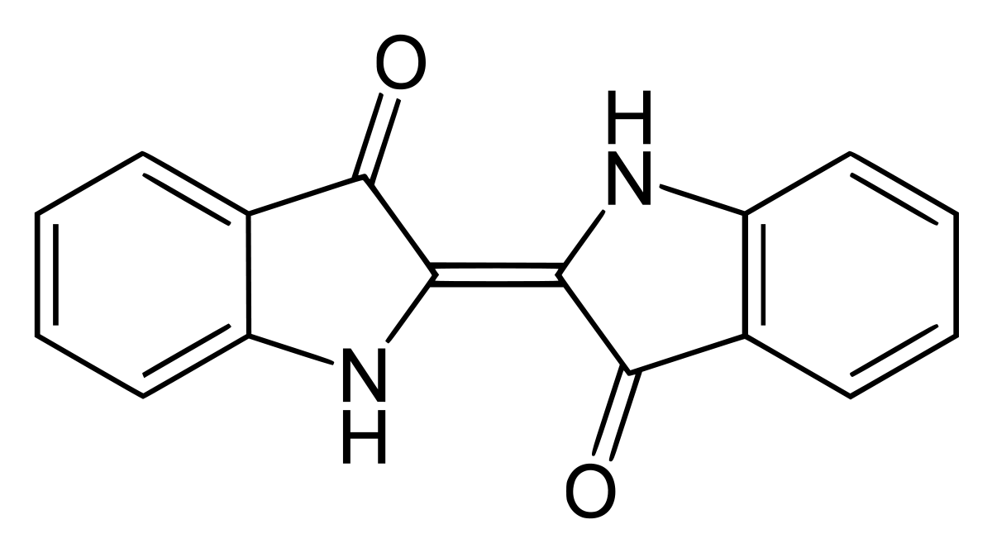
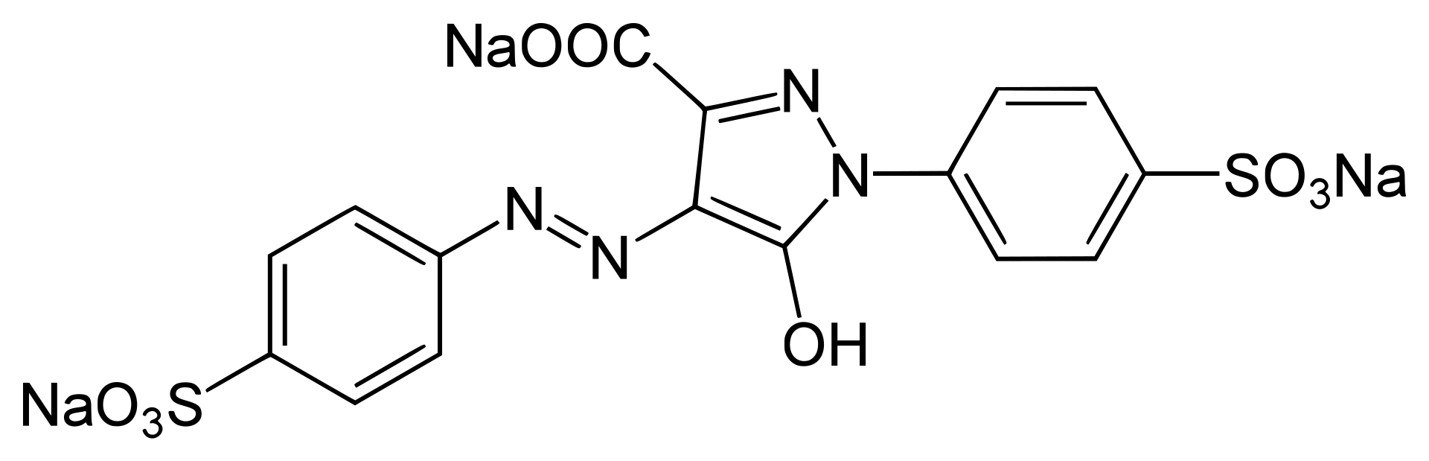
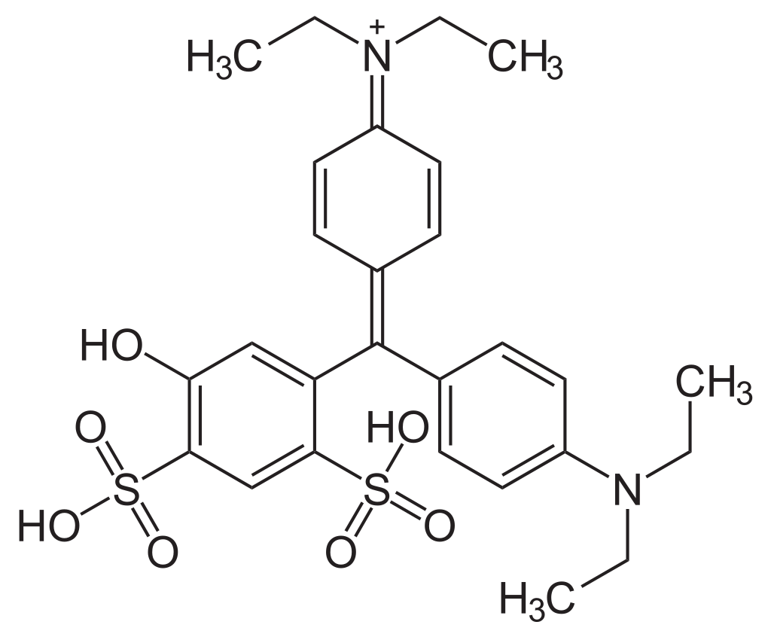
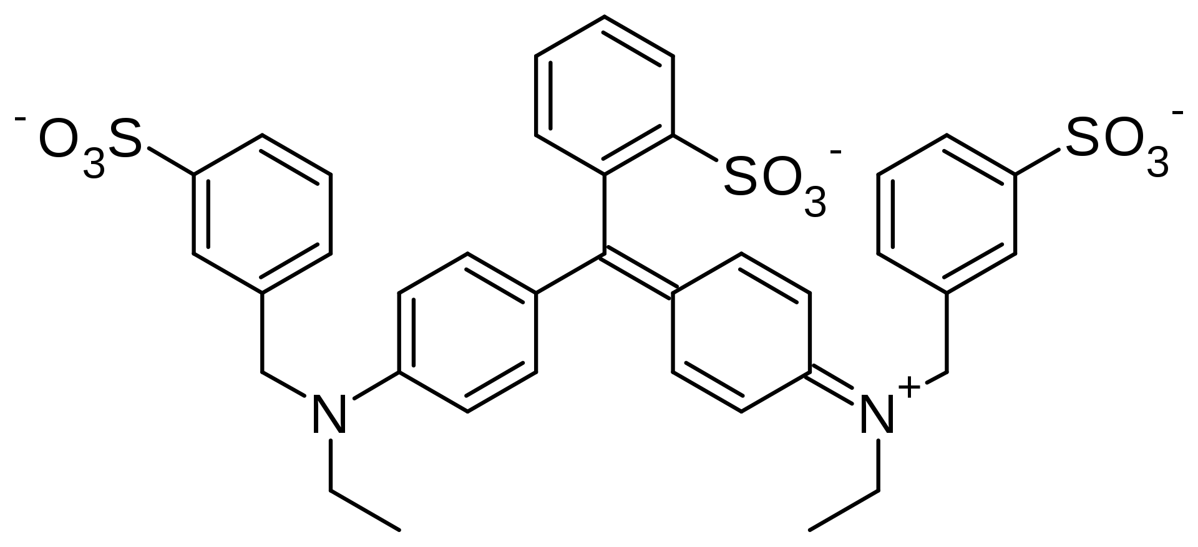
Molécules colorées
Jaune tartrazine
Indigo
Bleu patenté V
Bleu brillant

Slide 11
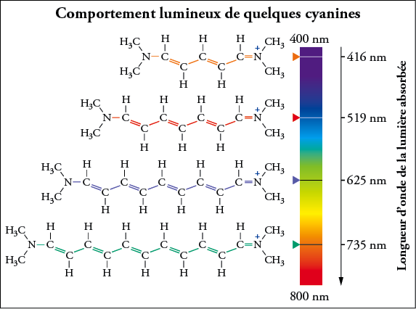
Molécules colorées

Slide 12
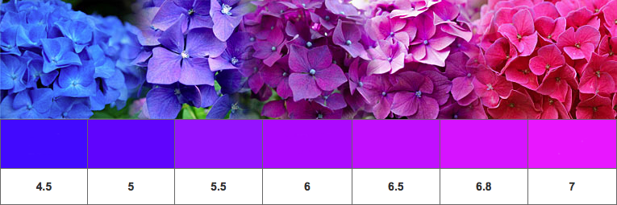
Influence du pH
pH

